Slide 1

PHP SQL PHP un peu avancé et initiation au SQL module 3 PHP SQL
Guilde des codeurs juniors
Rédigé par Christophe Sinclair avec pompage sans son autorisation de quelques slides de Patrick OLIVIER

Slide 2

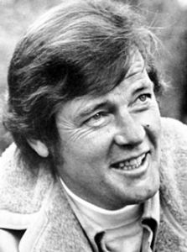


Formateur
Christophe Sinclair
mail: christophe.sinclair@orange.com
github: https://github.com/codeRoomMarseille/PhpSql

Slide 3
PHP SQL Module 3
Définition
Versions
Notions client-serveur
Outils
Logiciels
Serveur
Sites de référence
Ce que nous allons faire
Quelques rappels de base du PHP
Connection à la base
Sélectionner des données dans une table
Filtrer les données
Jointure entre deux tables
Paramétrage des requêtes
Insérer, supprimer, modifier, compter des données
Afficher des données dans une page html

Slide 4
PHP SQL
Défintion : Le PHP est un langage informatique utilisé sur l'internet. Le terme PHP est un acronyme récursif de "PHP: Hypertext Preprocessor".
Créé au début des années 1990 par le Canadien et Groenlandais Rasmus Lerdorf, le langage PHP est souvent associé au serveur de base de données MySQL et au serveur Apache
Ce langage de script est essentiellement utilisé pour réaliser des sites web dynamique
Quelques chiffres
https://fr.wikipedia.org/wiki/PHP

Slide 5
PHP SQL Versions
1994 Creation de Php par Rasmus Lerdorf (can)
1995 ouverture du code (open source) PHP/FI (Personal Home Page Tools/Form Interpreter)
1998 PHP 3 Andi Gutmans et Zeev Suraski (isr) moteur Zend PHP: Hypertext Preprocessor
2000 PHP 4
2004 PHP 5 (5.2, 5.3, 5.4, 5.5, 5.6) Programmation Orientée Objet POO
xxxx PHP 6 non retenue (Unicode intégré à 5.3 et 5.4)
2015 PHP 7 (7.0, 7.1) Amélioration de performance Zend 2 engine
16/08/2018 PHP 7.2.9
Sur les serveurs commerciaux sont mis à disposition les versions PHP 5.2 à 7.1

Slide 6
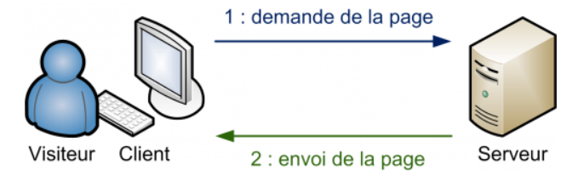
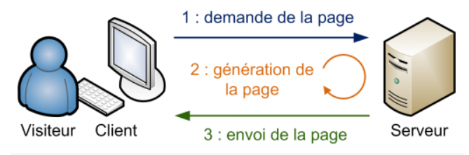
PHP SQL Notions de client – serveur
Cas d’un site statique
Cas d’une page écrite en HTML
Cas d’un site dynamique
Cas d’une page écrite en PHP
Le code php est exécuté côté serveur et renvoie au client une page web contenant du HTML mais aussi de la CSS et du Javascript…

Slide 7





PHP SQL Outils de développement
Un simple éditeur de texte :
notepad++
sublime text
Solutions plus élaborées

Slide 8



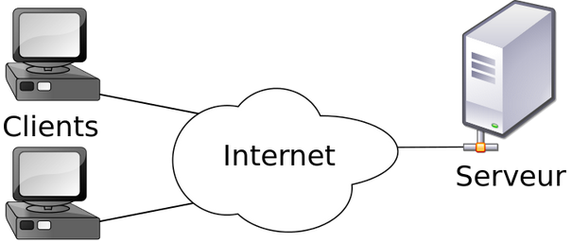
PHP SQL Outils de transfert de fichiers
FileZilla Winscp
Cyberduck

Slide 9
PHP SQL Le serveur de base de données MySQL
MySQL a été créé par Michael Widenius en 1995.
MySQL a été ensuite racheté par SUN en 2008, lui-même racheté par Oracle en 2009
MySQL était initialement distribué comme un logiciel libre, mais le rachat par Oracle en fait un produit propriétaire. Cette double licence en fait un produit que les entreprises ont maintenant tendance à éviter car juridiquement complexe.
Suite au rachat de MySQL par Oracle, Michael Widenius à fait MariaDB qui était initialement un clone de MySQL. Les deux produits vivent maintenant leur vie séparément mais sont encore extrêmement proche au niveau des fonctionnalités. MariaDB est par contre un logiciel libre.
Pour la petite histoire My et Maria sont les deux filles de Michael Widenius
https://fr.wikipedia.org/wiki/MySQL
https://fr.wikipedia.org/wiki/MariaDB
https://www.mysql.com/fr/
https://mariadb.org/

Slide 10



PHP SQL Un serveur
WAMP → Windows AMP MAMP → Mac AMP
XAMPP →Cross Plateforme AMP Perl
LAMP → Linux AMP
La trilogie
A → Apache serveur HTTP
M → Mysql base de données
P → Php

Slide 11


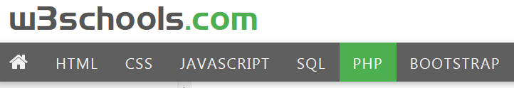


PHP SQL Sites de référence
Site officiel du PHP
http://php.net/
https://www.w3schools.com/php/
Forum
https://php.developpez.com/
https://stackoverflow.com/
MOOC : openClassroom
Cours : Développez.com, apprendre-php.com, oseox.fr, lephpfacile
Attention aux dates !!

Slide 12

PHP SQL Premiers pas
Un langage balisé
Chaque ligne de commande se termine par un point-virgule
La possibilité de mettre des commentaires
Commentaire simple // ceci est un commentaire style C++
# commentaire style perl
Commentaire de bloc /* ceci est un bloc
de commentaires
utiles */
<?php
…
…
?>

Slide 13
PHP SQL Premiers pas
Exécution de notre premier script
<?php
print "hello world";
?>
Syntaxe : print ‘’ mon texte ‘’;
http://php.net/manual/fr/index.php
http://php.net/manual/fr/function.print.php
https://www.w3schools.com/php/default.asp

Slide 14
PHP SQL Les boucles et les tableaux
Foreach et array
Initialisation d’un tableau : $tableau = array();
Un tableau en PHP est en fait une carte ordonnée.
Syntaxe : $tableau = array("1ere valeur", "2eme valeur " ,….., "nieme valeur");
$animal = array("chien", "chat", "fourmi", "souris", "oiseau", "poisson");
$nombre = array(1,2,3,4,5,6,7);
valeur | chien | chat | fourmi | souris | oiseau | poisson
clé | [0] | [1] | [2] | [3] | [4] | [5]

Slide 15
PHP SQL Les boucles et les tableaux
<?php
$animal = array("chien", "chat", "fourmi", "souris", "oiseau", "poisson");
echo $animal[0]."\n";
echo $animal[1]."\n";
echo $animal[2]."\n";
echo $animal[3]."\n";
echo $animal[4]."\n";
?>
valeur | chien | chat | fourmi | souris | oiseau | poisson
clé | [0] | [1] | [2] | [3] | [4] | [5]
<?php
$animal = array("chien", "chat", "fourmi", "souris", "oiseau", "poisson");
echo "count renvoie ".count($animal)."\n";
for($i=0;$i<count($animal);$i++)
{
echo $animal[$i]."\n";
}
?>

Slide 16
PHP SQL Les boucles et les tableaux
<?php
$animal = array("chien", "chat", "fourmi", "souris", "oiseau", "poisson");
foreach($animal as $valeur)
{
echo $valeur."\n";
}
foreach($animal as $cle => $valeur)
{
echo $cle." - ".$valeur."\n";
}
?>
foreach( tableau as valeur)
{ instruction sur valeur}
foreach( tableau as clé => valeur)
{ instruction sur clé et valeur}

Slide 17



PHP SQL Sites de référence
Site officiel du PHP MySql / MariaDB
https://dev.mysql.com/doc/refman/8.0/en/
https://mariadb.org/
https://www.w3schools.com/php/php_mysql_intro.asp
Cours :
https://openclassrooms.com/fr/courses/918836-concevez-votre-site-web-avec-php-et-mysql

Slide 18
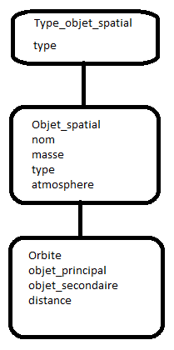
PHP SQL Présentations de notre modèle de données ou de nos tables de travail
Une table MySql est en fait un tableau en deux dimensions
Les colonnes représentent une dimension
Les lignes représentent la deuxième
Notre modèle est constitué de trois tables:
Une table de référence (type_objet_spatial)
Une table de données (objet_spatial)
Une table de liaison (orbite)

Slide 19
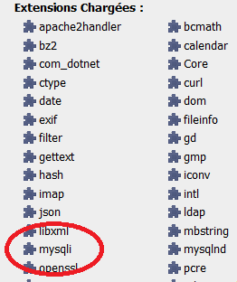
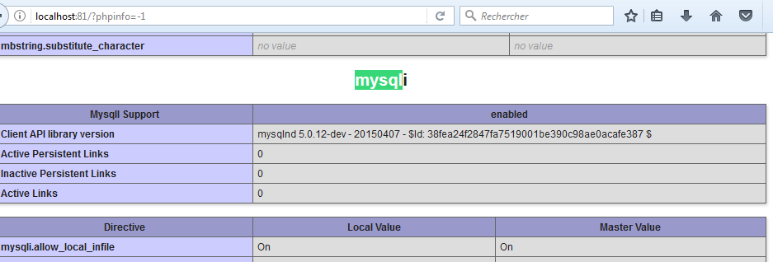
PHP SQL Les bases de données possibles et les drivers.
La racine d’une installation Wamp
Phpinfo()
PHP peut accéder à une multitude d’autres base de données:
PostgreSQL, Oracle, Cassandra, MongoDB, ODBC etc…

Slide 20
PHP SQL Connexion à la base de données
A l’installation, MySQL propose un utilisateur root sans mot de passe.
Cet utilisateur est l’utilisateur d’administration et ne doit être utilisé que dans ce contexte
Dans tous les cas, pour des raisons de sécurité, il faut :
- Mettre un mot de passe au compte root
- Créer un ou plusieurs autres comptes avec leurs database afin d’y stocker les tables. Ces comptes ne doivent avoir que les droits réellement utiles.
Le compte que nous allons utiliser est coderoom/coderoom et la base webdata
Exercice: faire un script qui se connecte à la base de données MySQL avec le compte coderoom sur la database webdata.
https://www.w3schools.com/php/php_mysql_connect.asp

Slide 21
PHP SQL Afficher le noms de tous les objets spatiaux
Les requêtes sur les bases de données MySQL comme beaucoup de bases relationnelles et un certain nombre de bases NoSQL se font avec le langage SQL (Structured Query Language). Ce langage date de 1974, à été normalisé en 1986. La dernière norme date de 2011.
https://fr.wikipedia.org/wiki/Structured_Query_Language
Les requêtes SQL simples sont de la forme:
SELECT champs FROM table
Exercice: Faire une première requête qui affichera les noms des objets spatiaux.
https://www.w3schools.com/php/php_mysql_select.asp
Remarque: les données arrivent dans un ordre quelconque. Si vous voulez un ordre précis, il faut ajouter une clause « order by »

Slide 22
PHP SQL Afficher la structure de notre database
Si vous voulez connaitre la liste des tables de votre database ainsi que leurs structures, vous pouvez utiliser les commande:
- SHOW TABLES
- SHOW COLUMNS FROM table
Ces commandes sont considérées comme des requêtes et peuvent être intégrées dans un script.
Exercice: Récupérer la liste et la structure des tables de notre database

Slide 23
PHP SQL Afficher toutes les données de la table des planètes
La commande SQL « SELECT * FROM table » permet d’avoir toutes les lignes d’une table.
Dans un contexte de programmation, elle est toutefois à proscrire car peu lisible et comportant des risques de bug. Il faut lui préférer la syntaxe « SELECT champ1, champ2, champ3 FROM table.
Exercice: Récupérer le contenu complet de la table des objets_spataux
https://www.w3schools.com/php/php_mysql_select.asp

Slide 24
PHP SQL Filtrer les données
Dans une requête SQL, la clause WHERE permet de restreindre le nombre de données renvoyer. La clause WHERE doit être suivi par un ou plusieurs tests qui permettrons de filtrer les données
Exemple: SELECT nom FROM objet_spatial WHERE type=‘Gazeuse’
Dans les clauses WHERE, il peut y avoir plusieurs pièges:
- Attention aux majuscules et minuscules dans les tests sur les textes.
- MySql ne fait pas la différence entre les lettres accentuées ou non
- Attention aux inclusions et exclusions dans les tests numériques
- Attention aux tests sur les dates, car bien souvent on test également l’heure sans le vouloir (type datetime et timestamp)
Exercice:
Afficher les caractéristiques des objets spatiaux dont le nom contient un s ou un a, majuscule ou minuscule.
Afficher les noms des objets spatiaux dont la masse est supérieure à celle de la Terre

Slide 25
PHP SQL Restreindre le nombre de lignes renvoyer par une requête
La clause LIMIT permet de n’afficher qu’un certain nombre de ligne dans une requête. Attention: cette clause n’est pas normalisé au niveau SQL, elle ne fonctionne pas dans tous les SGBD
Exercice: afficher le nom des cinq premières planètes de type tellurique dans l’ordre alphabétique
https://www.w3schools.com/php/php_mysql_select_limit.asp

Slide 26
PHP SQL Faire une jointure entre des tables 1/2
Le principe de jointure SQL permet de jointer, mixer, mettre ensemble etc… des données de deux tables (voir plus, mais attention aux performances du serveur de base de données)
La syntaxe est:
SELECT les champs des deux tables que l’on veux FROM table1, table2 WHERE clause de jointure
Attention: si la clause de jointure est pas ou mal faite, on se retrouve avec le produit cartésien des deux tables ce qui entraine bien souvent un volume très important de données et des requêtes très lente, voir qui ne réponde jamais.

Slide 27
PHP SQL Faire une jointure entre des tables
Par exemple on se pose la question: quelle est la masse des satellites de Jupiter ?
Les satellites sont dans la table des orbites et les masses dans la table des objets spatiaux. Il y a donc une jointure.
SELECT objet_secondaire, masse FROM objet_spatial, orbite WHERE objet_principal = nom AND objet_principal = ‘JUPITER’
Exercice: Afficher la réponse des requêtes suivantes:
Essayez la requête ci-dessus ainsi que les requêtes suivantes:
SELECT nom, objet_principal FROM objet_spatial, orbite
SELECT os1.nom, os1.atmosphere, os2.nom, os2.atmosphere FROM objet_spatial os1, objet_spatial os2, orbite ob WHERE os1.nom = ob.objet_principal AND os2.nom= ob.objet_secondaire.

Slide 28
PHP SQL Compter le nombre de lignes renvoyer par une requête
La commande « count » dans une requête permet de compter le nombre de ligne renvoyer par une requête.
Il est également possible d’exécuter la requête et de compter le nombre de lignes du tableau de résultat, mais la commande count est beaucoup plus rapide.
Exercice: Compter le nombre d’objet spatiaux des différents types.

Slide 29
PHP SQL Insérer, supprimer, modifier des données
Exercice:
- Ajouter une orbite avec la comète Halley qui tourne autour du soleil à 11,4 Milliard de km.
- Vérifier que les données sont bien dans les tables
- Modifier ensuite le nom de la comète avec son code « Halley P/1682 Q1 »
- Vérifier la modification
- Supprimez cette comète de la liste des objets spatiaux.
- Vérifier la suppression
https://www.w3schools.com/php/php_mysql_insert.asp
https://www.w3schools.com/php/php_mysql_update.asp
https://www.w3schools.com/php/php_mysql_delete.asp

Slide 30
PHP SQL Paramétrage d’une requête
Si une requête doit être exécutée un grand nombre de fois avec juste un ou plusieurs paramètres différents, la requête peut être préparée.
Cela évite de répéter la requête avec tous les paramètres
Ce principe semble ne fonctionner que sur les instruction INSERT, UPDATE et DELETE mais pas sur les SELECT
Exercice: Insérer plusieurs nouveaux type d’objet spatiaux
https://www.w3schools.com/php/php_mysql_prepared_statements.asp
http://php.net/manual/fr/pdostatement.bindparam.php

Slide 31
PHP SQL On mélange tout et on affiche dans un navigateur
Exercice:
Afficher la liste des objets spatiaux dans une liste box
Quand on sélectionne l’un des objets, afficher un tableaux avec les caractéristiques des objets qui sont en orbite
Plusieurs possibilités en fonction de vos connaissances:
- Deux pages html avec un formulaire (POST ou GET ??)
- Une application mono page avec du JavaScript
- Une page dynamique avec Ajax…
- etc…

Slide 32
PHP SQL Framework Doctrine
Doctrine est un outil de mapping objet/relationnel. C’est-à-dire qu’il fait le lien entre une table et un objet PHP.
Ce framework permet d’alléger le code, mais au prix d’un paramétrage parfois complexe.
Il est très utile si on accède à un modèle en mode table à table. Par contre, dès que le besoin de requêtes plus complexes comme des jointures se fait sentir, il faut repasser en mode sql ou faire peser le traitement sur le code PHP.
https://openclassrooms.com/fr/courses/1420176-apprendre-a-utiliser-doctrine/1420356-configuration-de-la-base-de-donnees

Slide 33
Merci

